Slide 1

MES软件安装及升级指南
ZOWEE 装备工程部
2013.08. 27

Slide 2

目录
一 PDE在线安装
二 PDE在线升级
设置设备资源名称
四 Wifi设置

Slide 3
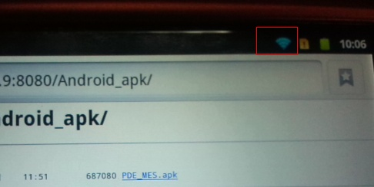
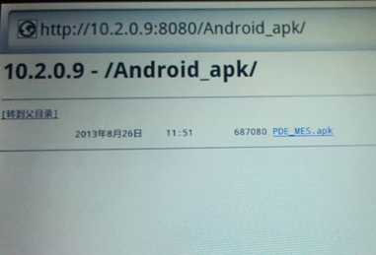
一、PDE在线安装
１：打开PDE的WIFI，成功连接车间的无线网络。
２：打开PDE浏览器，输入如下图地址。

Slide 4
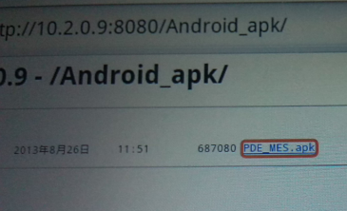
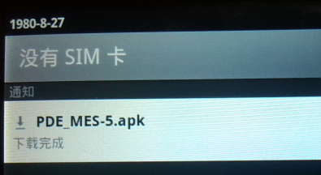
一、 PDE在线安装
３：点击右图中红色框，下载PDE＿MES.apk文件。
下载安装应用软件需要SD卡，如果没有装SD卡，
后面下载步骤不能进行。
4：成功下载后出现 “PDE_MES.apk” 下载完成。
注意屏幕左上方的垂直向下箭头，该箭头指示文件的下载状态。

Slide 5
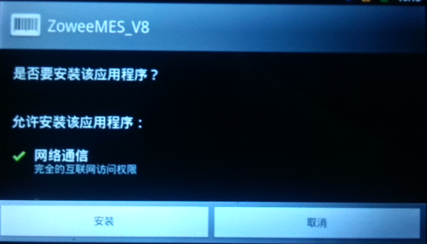
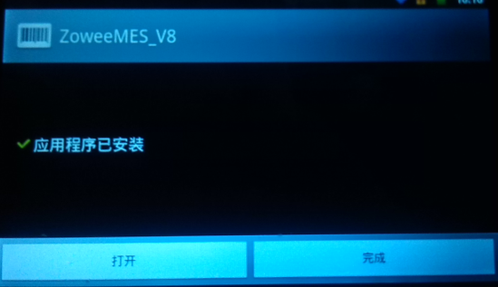
一、PDE在线安装
5：双击下载的PDE＿MES.apk文件，选择“安装”
6：安装成功后会屏幕上出现如下提示。

Slide 6
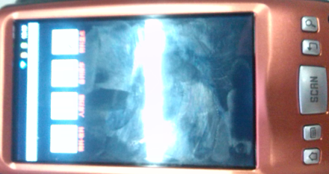
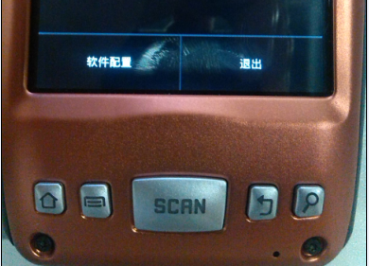
二、 PDE在线升级
１：打开MES应用软件，输入密码登录，登录成功后出现如下介面。
在线升级可以检查，有没有最新软件版本，
如果有可以通过此方法进行升级。
菜单键
２：在上图状态中，按菜单键，出现如下图。

Slide 7
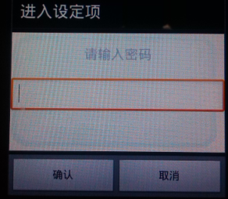
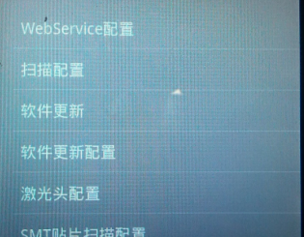
二、 PDE在线升级
3：选择上图中的“软件配置”，在出现的密码框输入登陆用的密码。
4：点击上图中的确认，然后选择“软件更新”
如果密码没有正确，则不会出现此画面。

Slide 8
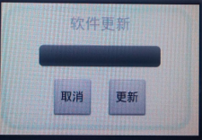
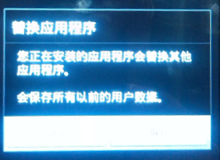
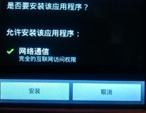
二、PDE在线升级
5：选择上图中的“软件更新”，出现如下图，点击“更新”
6：如下图中点击“确定”，然后选择“安装”，升级完成。

Slide 9
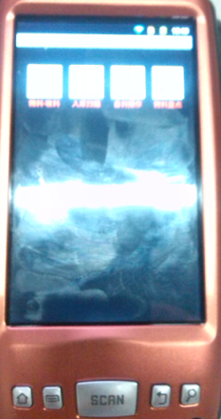
三、PDE设置设备资源名称
设置设备资源名称的方法是，进入PDE里面的应用程序ZOWEE MES-v8后，执行如下步骤：
1、点击PDE左下第2个键（下图1），出现（下图2）界面，点击软件配置
菜单键

Slide 10
三、PDE设置设备资源名称
2、点击上图中的“软件配置”，在出现的（下图）密码框中输入登陆用的密码。
3、输入密码确认后，然后选择“设备资源名称及贴片扫描设置”这个菜单，
然后在“使用者”这里设置设备资源名称，并把设置的资源名称向MES申请权限，
就完成了设备资源名称的设置。

Slide 11
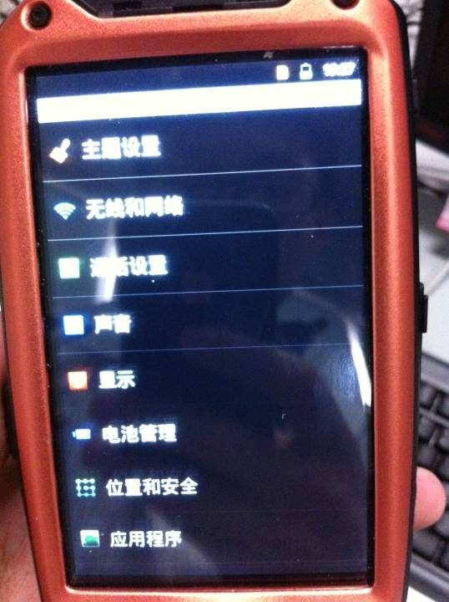
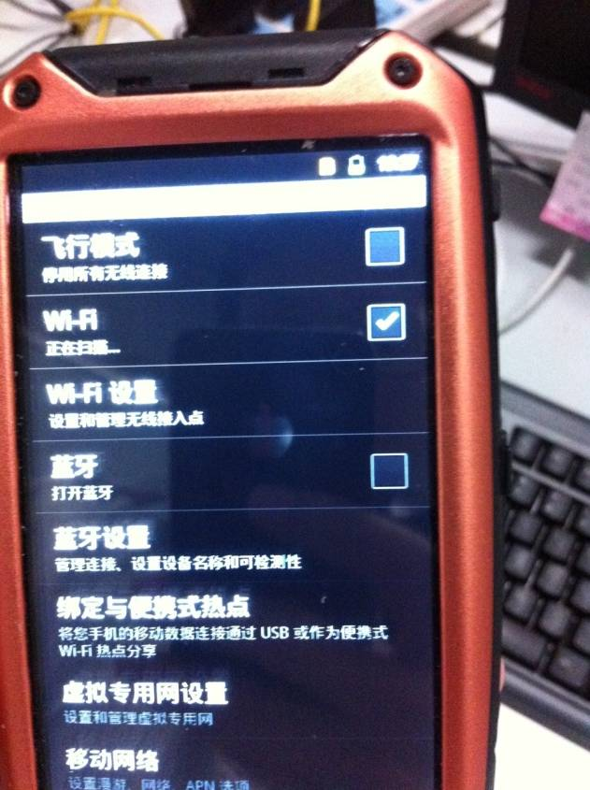
四、wifi设置
1、点击桌面上的应用程序“设置”。出现如下图：
2、接着选择上图中第2个选项的“无线和网络”，出现如下图：

Slide 12
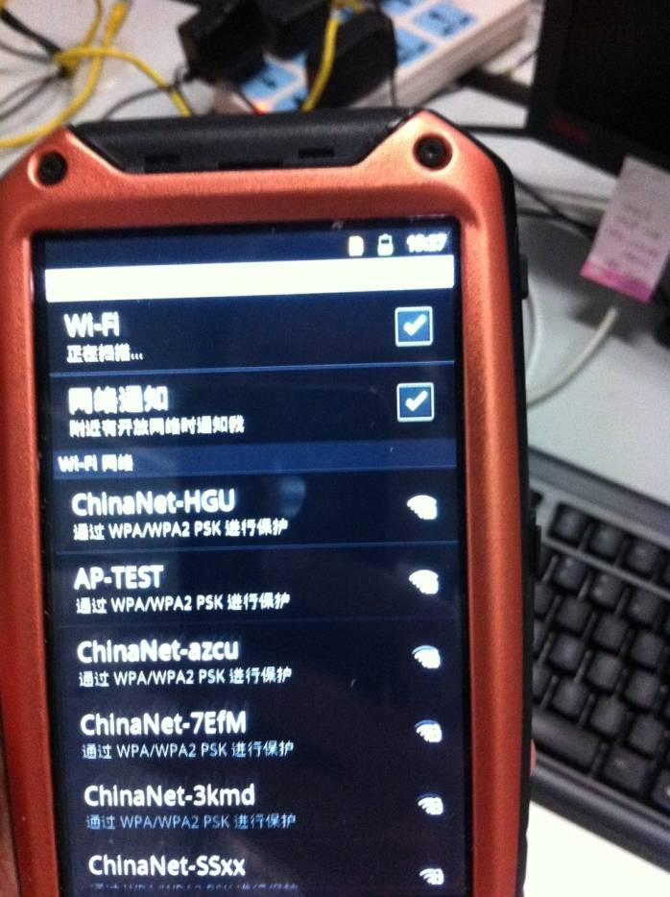
四、wifi设置
3、选择上图中的第3个选项“WI-FI设置”，出现如下图，在下图中的 “WI-FI网络”选择列表下，按照信号强度，选择信号强度最高的WI-FI信号，输入WI-FI密码连接上WI-FI后再作业！
提 示：
如移动到另一处作业，距离当前已连接上的WIFI网络较远时，请重新在“WI-FI网络”选择列表下选择信号强度高的WI-FI信号进行连接后再作业！

Slide 13
That’s all
&
Thanks

